Slide 1
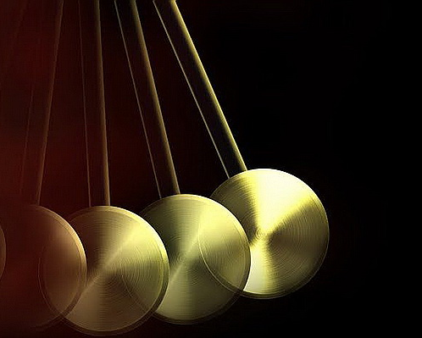

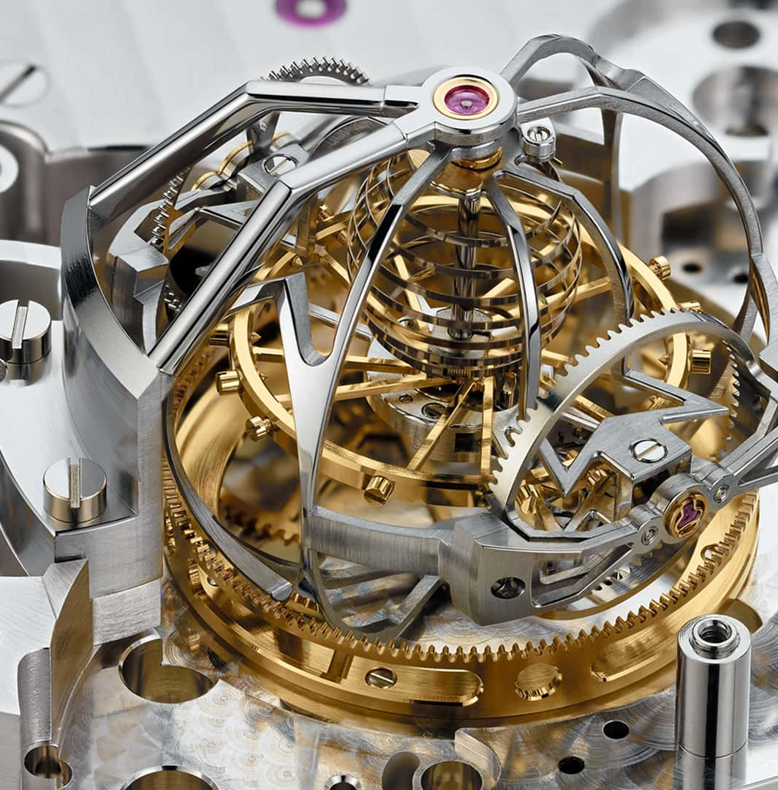
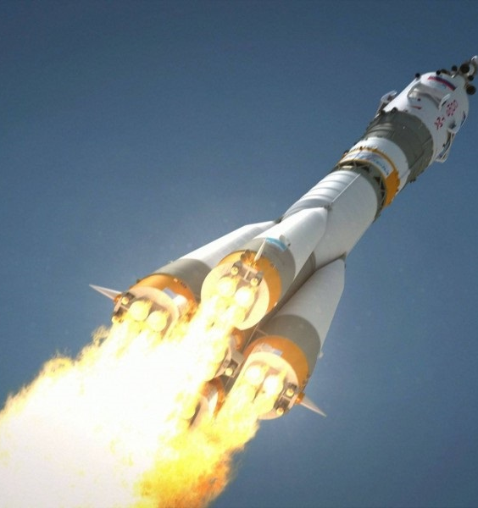
МЕХАНИКА
Законы Сохранения
Опорный конспект
Е.А. Ефремова

Slide 2
ТЕРМИНОЛОГИЯ И ОПРЕДЕЛЕНИЯ
ИЗОЛИРОВАННАЯ СИСТЕМА. Такие системы тел, на которые НЕ действуют никакие внешние силы.
ЗАМКНУТАЯ СИСТЕМА. Такие системы тел, в которых сумма всех сил равна нулю.

Slide 3
ЗАКОН СОХРАНЕНИЯ ИМПУЛЬСА
ЗАКОН СОХРАНЕНИЯ ИМПУЛЬСА. В замкнутой системе тел для нерелятивистских скоростей импульс системы остается постоянным

Slide 4
РАБОТА
2
1
L
Примечание: Обозначение называется элементарной работой, а использование вместо
связано с тем, что для должно выполняться , т.к тогда должно трактоваться как реальное приращение работы, но нет никакого смысла в величинах , т.к. нет смысла в понятии «работа в точке». Во избежание неверного толкования будем обозначать элементарную работу через , хотя в некоторых учебниках в качестве элементарной работы можно встретить обозначение , но всегда есть оговорка, что это не приращение величины, а элементарная работа. В своей полноте это обозначение раскрывается в теоретической механике, где вводятся понятия виртуальной работы и перемещения, а значок имеет математический смысл «вариации».

Slide 5
РАБОТА
Учитывая,
МОЩНОСТЬ
Работа, отнесенная к единице времени называется мощность.
ЕДИНИЦЫ ИЗМЕРЕНИЯ
СИ
СГС

Slide 6
РАБОТА И КИНЕТИЧЕСКАЯ ЭНЕРГИЯ
C
B
Рассмотрим
- длина вектора
A
Или
Примечание: 1. Полученное соотношение справедливо для любых векторов. 2. - есть элементарное приращение длины вектора . Его нельзя смешивать с длиной элементарного приращения вектора . Последняя величина по самому ее смыслу сугубо положительна, а может иметь и отрицательным и положительным.
Д.В. Сивухин. Общий курс физики. Т.I МЕХАНИКА- 4-е изд., стереот. – М.: ФИЗМАТЛИТ; Изд-во МФТИ, 2002. – 560c. Глава IV. Стр. 130
Н.Е. Кочин. Векторное Исчисление и Начала Тензорного Исчисления. – 9-е изд., стереот. – М.: Наука, 1965. – 427с.

Slide 7
РАБОТА И КИНЕТИЧЕСКАЯ ЭНЕРГИЯ
C
B
A
Работа силы при перемещении материальной точки равна приращению кинетической энергии этой точки.

Slide 8
РАБОТА СИЛЫ ТЯЖЕСТИ
1
2
1
3
2
4
3
Работа СИЛЫ ТЯЖЕСТИ НЕ ЗАВИСИТ ОТ ФОРМЫ ПУТИ, а определяется только начальным и конечным положением материальной точки.
i

Slide 9
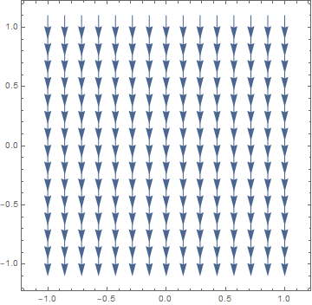
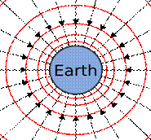
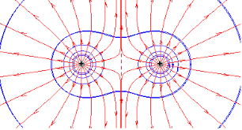
ВИДЫ СИЛОВЫХ ПОЛЕЙ
Силовое поле характеризуется в каждой своей точке векторной величиной – силой. В разных точках пространства сила может быть разной как по величине так и по направлению. Для задания силового поля, следовательно, необходимо ввести векторную функцию. В общем случае силовое поле зависит так же и от времени.

Slide 10
ВИДЫ СИЛОВЫХ ПОЛЕЙ
Зависит от времени
НЕ зависит от времени
НЕСТАЦИОНАРНОЕ
СТАЦИОНАРНОЕ, ПОТЕНЦИАЛЬНОЕ
Потенциальное поле – это такое поле , для которого существует некоторая функция , такая, что:
ПОТЕНЦИАЛЬНАЯ ЭНЕРГИЯ

Slide 11
РАБОТА СИЛ ПОТЕНЦИАЛЬНОГО ПОЛЯ
2
1
Учитывая, что
L
Работа сил потенциального поля НЕ ЗАВИСИТ ОТ ПУТИ и идет НА ИЗМЕНЕНИЕ ПОТЕНЦИАЛЬНОЙ ЭНЕРГИИ. Такие силы называются КОНСЕРВАТИВНЫМИ.
Работа консервативных сил ПО ЗАМКНУТОЙ траектории равна НУЛЮ

Slide 12

ПОЛЕ ЦЕНТРАЛЬНЫХ СИЛ
Поле центральных сил – это поле таких сил, которые действуют вдоль линии, соединяющей тело с фиксированной точкой, называемой центром силы.
2
1
В частности для силы гравитационного притяжения:
O
Потенциальная энергия взаимодействия между двумя массами М и m, находящимися на расстоянии r друг от друга.

Slide 13

ЗАКОН СОХРАНЕНИЯ ЭНЕРГИИ
Работа силы при перемещении материальной точки равна приращению кинетической энергии этой точки.
Работа консервативных сил равна убыли потенциальной энергии.
ЗАКОН СОХРАНЕНИЯ ЭНЕРГИИ. В замкнутой системе, в которой действуют только консервативные силы (в потенциальных силовых полях) полная энергия остается неизменной. Могут происходить только превращения из кинетической в потенциальную и наоборот.

Slide 14
ЗАКОН СОХРАНЕНИЯ ЭНЕРГИИ
Силы внутренние потенциальные
Силы внутренние не потенциальные (силы трения)
Силы внешние, вызванные воздействием со стороны тел, не входящих в систему
Изменение потенциальной энергии связано только с работой потенциальных сил
ЗАКОН СОХРАНЕНИЯ ЭНЕРГИИ. Изменение полной механической энергии системы равно сумме работ внешних и диссипативных сил.

Slide 15
АБСОЛЮТНО УПРУГИЙ ЦЕНТРАЛЬНЫЙ УДАР

Slide 16
АБСОЛЮТНО НЕУПРУГИЙ УДАР
Механическая энергия не сохраняется, часть ее переходит во внутреннюю (тепловую) энергию шаров.
- приведенная масса

Slide 17




ЛИТЕРАТУРА
И.В. Савельев. Курс физики: Учебное пособие. В 3-х тт. Т.1. Механика. Молекулярная физика. – 6-е изд., стер. – СПб.: Издательство «Лань», 2017. – 352с. (Глава 3)
ISBN 978-5-8114-0684-5 (Общий)
ISBN 978-5-8114-0685-2 (Том 1)
Н.П. Калашников, М.А. Смондырев. Основы физики: в 2 т. Т.1. – М.: Лаборатория знаний, 2017. – 542с. (Глава 4)
ISBN 978-5-00101-003-6 (Общий)
ISBN 978-5-00101-004-3 (Том 1)
3. Д.В. Сивухин. Общий курс физики. Учеб. пособие: Для вузов. В 5 т. Т.1. Механика. – 4-е изд., стереот. – М.: ФИЗМАТЛИТ; Изд-во МФТИ. 2002. – 560с. (Глава 4)
ISBN 5-9221-0229-Х (Общий) ISBN 5-89155-077-6 (Общий)
ISBN 5-9221-0225-7 (Том 1) ISBN 5-89155-078-4 (Том 1)
4. И.Е.Иродов. Механика. Основные законы. – 13-е изд. – М.: Лаборатория знаний, 2017. – 312с. . (Глава 3,4)
ISBN 978-5-00101-495-9

